Slide 1
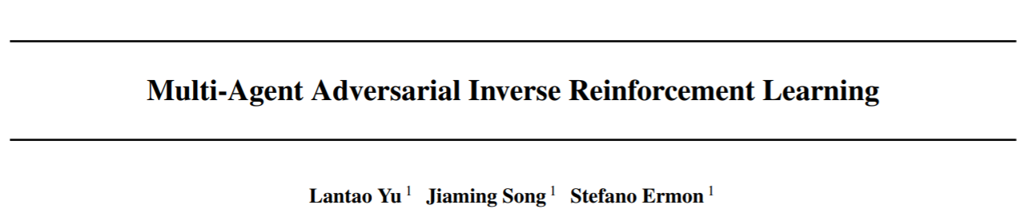
Kai Yan
EECS, PKU
(The paper is from ICML 19’)
Notes:
今天讲的内容是MA-AIRL。
这个作者搞了两篇把逆强化学习移植到multiagent上的内容。GAIL和单体AIRL都是Levine他们搞的，然后两篇文章都是这拨人移植到多智能体环境中 。

Slide 2
What is MA-AIRL?
MA-AIRL is a new framework for multi-agent IRL
The algorithm is based on LSBRE within an adversarial learning framework (with reward shaping).
The author claims that it can solve Markov games with high-dimensional continuous state-action space and unknown dynamics.
It outperforms MA-GAIL in experiments.
Notes:
在这个模型中，关键的几个元素：LSBRE，对抗学习以及reward shaping分别有什么用呢？
Adversarial learning：是整个算法的基石，整个论文都是围绕“如何产生一种policy和expert所表现出的trajectory一致，以及在满足LSBRE假定上，reward是什么”所展开的。既然要产生policy，那么为了评判它就必须用adversarial framework。
LSBRE：LSBRE是maxent条件和nash均衡二者共同的自然延拓。它是一种对expert行为的假设，假设expert中每个agent的行为都是LSBRE的。可以说LSBRE这个观点是全文的核心；它巧妙地将multi-agent和IRL中的两个重要假定性质结合起来。在这个基础上，才有了我们最大化在LSBRE基础上的最大（伪）似然估计，才能很好地恢复reward函数。相比之下，MA-GAIL假设了所有agent满足Nash均衡，同时用了非常复杂的拉格朗日对偶变换，也给出了一个reward function。
Reward shaping：在前面推导理论保证不变的前提下解决IRL解函数不唯一的问题。相比于其他三个，这个要点相对独立。Reward shaping在单体的AIRL中也有。

Slide 3

MaxEnt IRL
The basic assumption of maxent IRL is that the trajectories of an agent is subject to a probability distribution
The probability of a trajectory is proportional to e to the power of r, where r is its total reward
f is the (hand-made) feature vector and θ is the parameters for our reward function
ANNs are used to extract features later (Deep Maxent IRL)
Notes:
Preliminary 的第一部分：首先回顾IRL的前人工作，并且提到对抗学习。
为什么叫做“最大熵”？就是说，除了这个假设之外，没有任何的信息，也就是（代表不确定性的）熵最大。而通过信息论的推导可以得到概率分布恰好是一个指数分布。
右上角那个IRL应该是指advantage。

Slide 4


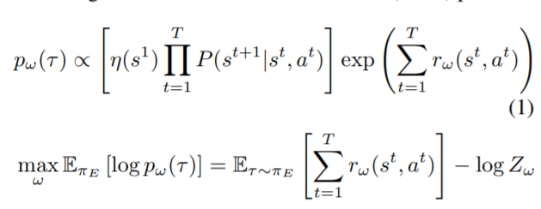
Rewrite the Problem as MLE
Assume that we cannot learn interactively with expert; the expert’s demonstration is a set of
Restate MaxEnt IRL as a maximum likelihood estimation (MLE) problem:
Where Z is an integral over all possible trajectories consistent with environment dynamics.
Notes:
这个下面实际上就是MaxEnt IRL的定义。左边那一项是环境决定的的随机性，右边就是exp^reward。
那么最大化trajectory产生的对数似然。
Z应该就是一个常数项。这个形式和maxent IRL里面下面有个Z(THETA)是一致的。它对所有路径积分。
最大熵可以写成MLE问题。把这个式子放在这里是因为后面会用到。

Slide 5

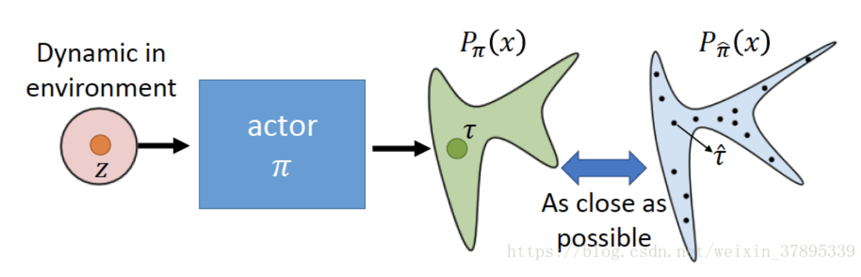
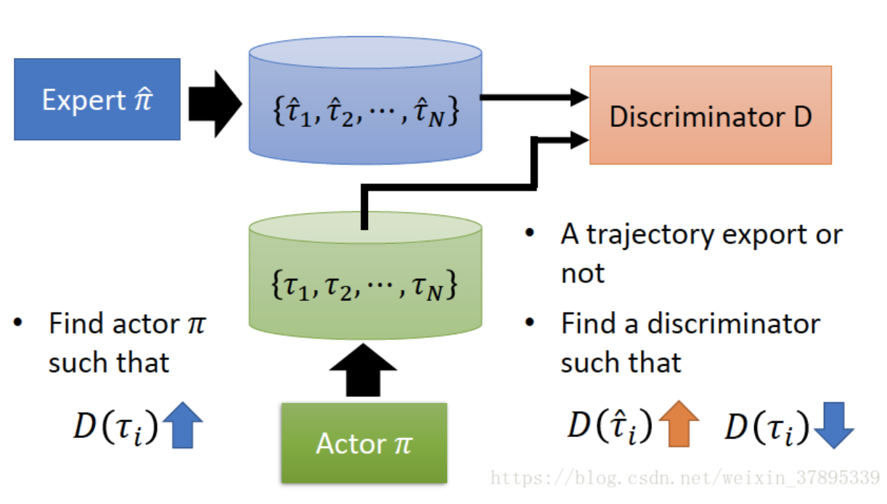
GAIL
GAIL inherits the assumption that the probability of a trajectory is proportional to e to the power of total reward
Notes:
GAIL是拿Discriminator分得像不像这一点作为generator的reward的，所以GAIL不可能还原reward函数的本来形式。

Slide 6
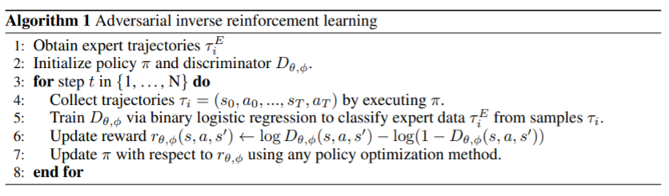


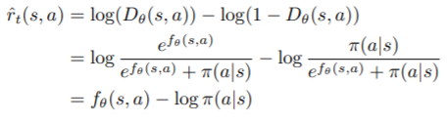
AIRL
The discriminator’s loss is (same as GAIL)
Discriminator:
Where q is the (fixed) generator’s output, f is the learned reward function
The generator’s policy is trained to maximize
Notes:
这个中间的式子和原本的GAN达到平衡时就很像，也就是说你这个是discriminator的best response所在点,exp那个就是真样本对应的项，q是假样本对应的项。D和theta都是discriminator。
Omega和theta是从不同论文里截下来的，实际上都是在说Discriminator。在AIRL这个算法里，为了方便推导，规定Discriminator就是一个简单的逻辑回归二分类器。在GAIL里面，由于不假定D的形式，因此reward函数的信息被隐藏在Discriminator中了。
AIRL原文是证明了沿着discriminator的loss的梯度去修改reward函数，刚好和修改reward函数让专家轨迹/generator轨迹之间的KL散度最小化是一致的。直观地去理解可以这么想：discriminator选一个标准，让专家的reward越高，同时generator的reward越低，也就越容易把专家正确地分进1类，而把自己正确地分进0类。这样的话显然是从当前reward向专家reward出发是最优解。
至于为什么generator的policy是maximize这个，可以发现这里其实是在discriminator认定的那个reward的基础上加了一个policy的Entropy的正则项。IRL里面一般都会加这个Entropy作为正则项，不然很容易导致恢复出来的policy非常畸形。如果discriminator认定的那个reward很挫，那么discriminator就会很容易把generator分出来，这样这个reward就必须被改变。
AIRL相比于GAIL，有能够恢复reward函数的能力。

Slide 7
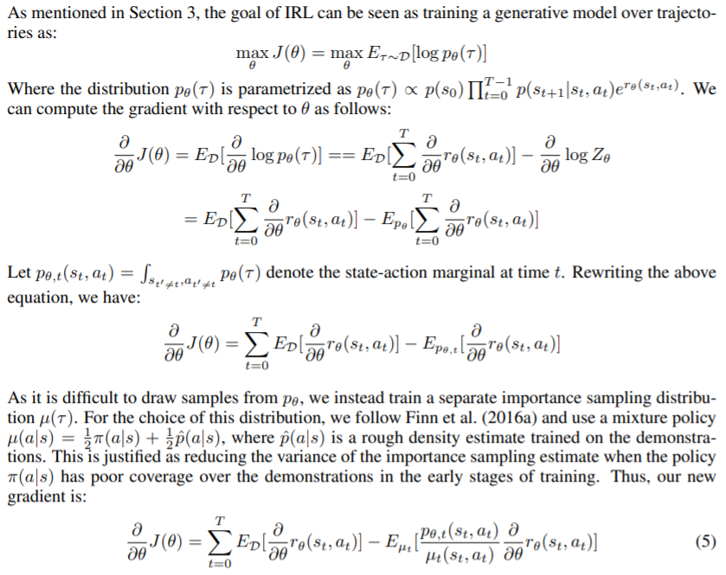
AIRL
Notes:
这里就简单地讲一下为什么AIRL的generator是这样一种形式。这段推导大概的意思就是说，我们既然要最大化expert trajectory的对数似然，那么把p_theta(tau)代入求导。p_theta(tau)有一个Z_theta作为分母，可以理解为归一项，所以求导之后后面会出现一个Z_theta。
然后因为整个trajectory的期望不好求，就把它分解成每一步的期望，就有了中间那个rewriting的式子。
但是“p_theta在第t步“也就是基于我自己的reward的policy这个概率不好采样，方差很大，所以我们改用一个mu来做importance sampling，这个mu按照式子所说就是generator和expert的概率各占一半凑成的。这样的话，梯度本来是两个期望相减，后面那个期望就可以写成importance sampling之后的结果，也就是（5）式。我们在下一页就会看到(5）这样处理是为了刚好跟discriminator的形式对起来.

Slide 8

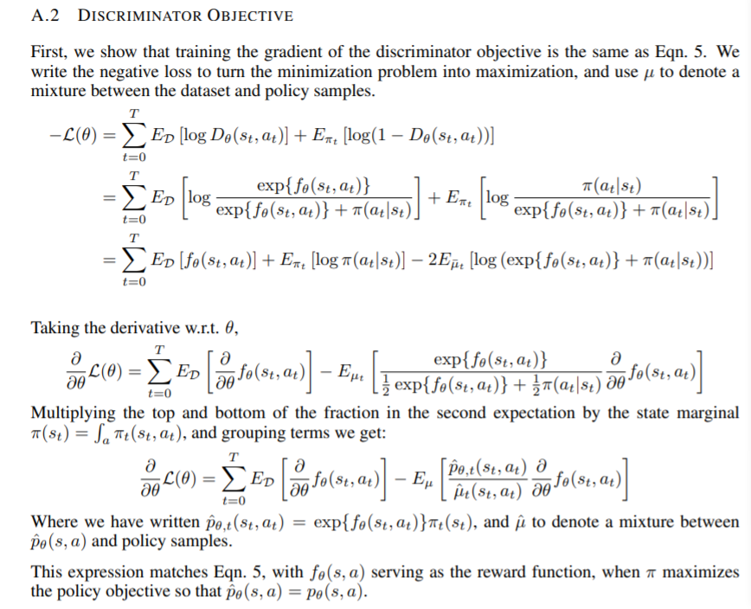
AIRL
Notes:
这里就显示出取那个mu为expert的policy和自己的policy各占一半的好处：两个期望的分母可以直接组合成二倍的E_mu_t_hat。这个也是合理的,因为你喂给discriminator的正样本和负样本肯定每个batch是一半一半.
然后下面两个式子基本上都是顺理成章的，就发现原来discriminator的loss形式和前面的式子完全一致，于是loss的reward函数就被最优化了。

Slide 9
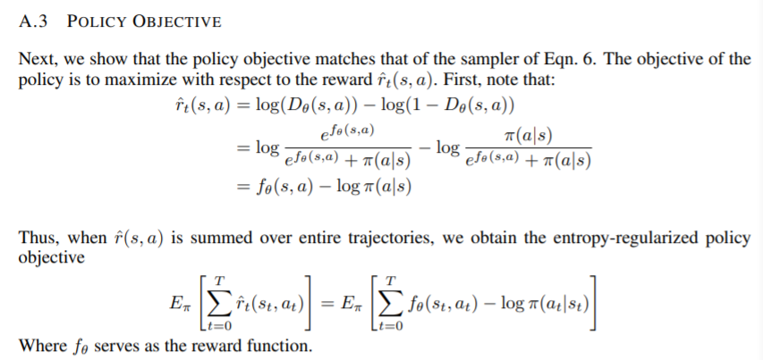
AIRL
Notes:
Policy这个就比较显然了，就是说generator这边的那个优化reward函数刚好就是优化discriminator带Entropy正则项的结果。那么加上刚才我们证明了discriminator估计的那个reward函数的优化是向着真正的expert reward方向去优化的，结合起来就说明generator最后可以学到expert的policy。

Slide 10
Combine MaxEnt IRL with a new Equilibrium Concept
In MARL, “optimality” which is central to MDP is replaced by an appropriate equilibrium solution concept
Problem: Nash is incompatible with MaxEnt IRL because agents in Nash never takes sub-optimal actions.
Based on logistic quantal response equilibrium (LQRE), and Gibbs sampling, the author propose a new solution concept called logistic stochastic best response equilibrium(LSBRE)
Notes:
由于多个智能体之间是相关的，所以这里就有一个“达到平衡”的概念

Slide 11


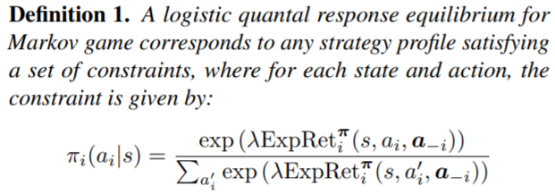
LQRE: Bounded Rationality
Assume that a trajectory consists of T steps, define expected return as follows
Logistic Quantal Response Equilibrium(LQRE):
The concept is designed for taking bounded rationality into consideration; agents will not always maximize its reward
Notes:
有限理性

Slide 12
Intuition of LSBRE
The author decomposes a Markov game with T steps as T one-step game, thus having T Markov chains of action vector (the steps of which is the number of iteration)
Compute an equilibrium called LSBRE in each state in each time step, forming a policy for each time step
Intuitively, LSBRE is computed for one state, one time step by each agent (in turns) attempting to optimize its actions while keeping the other agents’ actions fixed.
The outcome is a sequence of T policies

Slide 13



Single State Case
First assume that there is only one state in our game. Consider the Markov chain over action space
The “state” of this Markov chain is action vector
The transition kernel of this Markov chain is
The agents’ action is updated in a round-robin manner. Given all other players’ action. The i-th player picks an action proportionally to
When this process converges to stable distribution, we call this joint policy a logistic best response equilibrium(LSBRE)
Notes:
Transition kernel 是一种能够定义随机过程的函数。
有点像我之前讲的fictitious play，但是不再是Nash
在paper剩下的部分里，假设lambda=1
LSBRE可以看成是LQRE的一个自然延伸

Slide 14
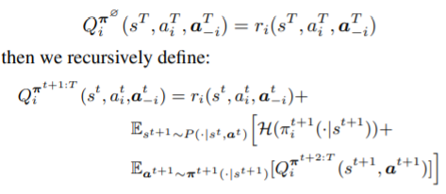

The Q-function Definition
State-action value function (note that γ=1)
Entropy is a regularizer
Notes:
Entropy作为正则项放在这个位置是为了一会证明定理1的方便。
注意到这里是没有折扣因子这个概念的，这是因为作者假设步数有限

Slide 15
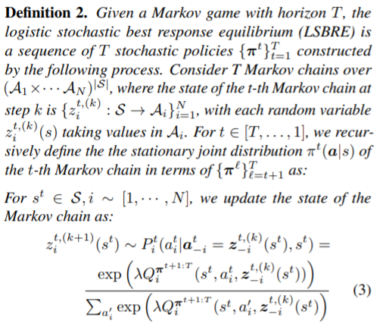
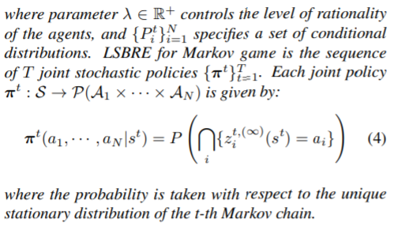
LSBRE for Markov Games
Notes:
注意到他每个时间的policy是拆开考虑的，这样就可以把游戏拆成T个单状态game讨论。每个状态都有一个动作向量的Markov Chain，这个Chain的步数是迭代求解的步数，也就是z的上标第二项；z的上标第一项标识的是不同时间步的动作向量Markov Chain
所以整个Markov Game的LSBRE是T个不同的joint policy构成的序列，每个joint policy代表了T步game中的一步，在任意一个状态上求LSBRE迭代到稳定的结果。注意Q值是会考虑转移后的收益的。按道理说，如果能求出每一步对每种状态的这个joint policy，也就能得到想要的答案。

Slide 16
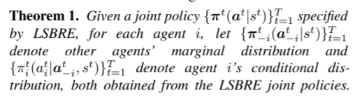
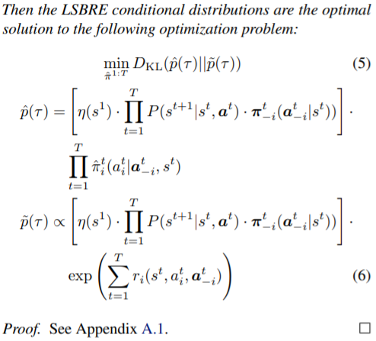
The Optimality of LSBRE w.r.t. KL-Divergence
Notes:
这个就是说，他证明了对于一个trajectory，LSBRE的解是在假定真实的reward（也就是p_quota）满足最大熵性质（也就是概率和exp^reward成正比）情况下，在KL意义上最贴近真实策略的解。

Slide 17
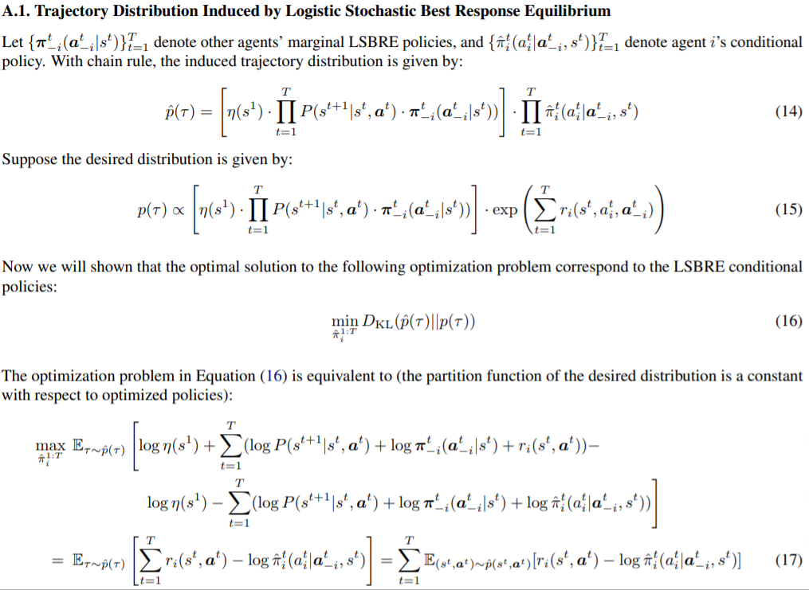
Proof
Notes:
P是假定的专家真实的trajectory概率分布，P_hat是按照LSBRE求出来的概率分布。
从17式开始，把KL散度按定义写开（注意到这里是后一项减前一项，所以min变max了），去掉可以抵消的项，就刚好剩下reward和log两项了。中间那一大堆中括号里面的都是“环境强加给你的概率”，eta表示初始在这个状态的概率，后面的乘积是转移概率。

Slide 18
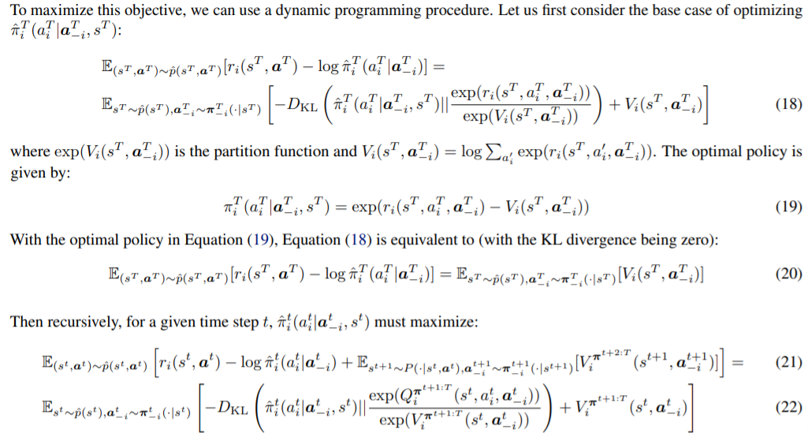
Proof
Notes:
它这个18式，相当于把自己的动作从外层的期望里拆出来，然后放进去，这样log项就变成了它这个π_quota的期望，而把ri项在log里面加一个exp，然后配一个分母，拆成KL散度之外的Vi和KL散度之内的exp之和。
19式的减V相当于归一项，可以看出它是和exp^reward成正比的。注意到这里的V的exp是一个partition function，也就是概率里面的分母项；但是你确实也可以把V当成一个state的value来理解，因为动作是按照reward^exp为正比的概率选择的。
19式是因为你要让上面那坨负的KL等于0才能取到最优。把19式带进18式上面一行（即17式），得到20式，刚好就把前面的ri项抵掉
于是发现18式就等于V对状态和他人动作这个概率分布的期望。换句话说，原来那个最小化KL散度的问题（16式）等于V的期望。
20式之前的分析都是一步的情况，那到了21式自然要分析考虑下一步转移的情况，21式多出来的内部的E就是指把转移考虑了的结果。
既然刚才说过V可以被理解为正常意义下一个state的value，所以当你把21式的自己动作的期望拿进来的时候，把reward和后面下一步的V组合起来就是这一步的V了。（注意本文中所有的V和Q都是没有折扣因子的，因为步数是有限的）

Slide 19
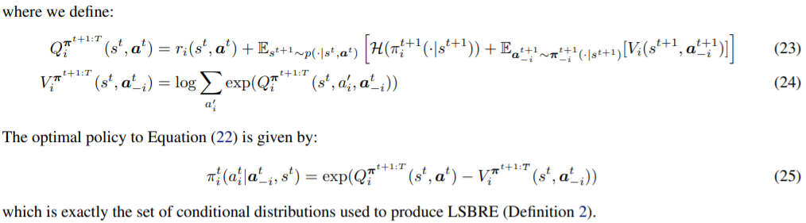
Proof
Notes:
22式要最大化那个式子，最优解当然就是让负的KL那一坨等于0，所以答案就是这个玩意儿。
发现这个25式刚好和之前的LSBRE定义相同（还是注意这里V既是一个partition function又是value）

Slide 20
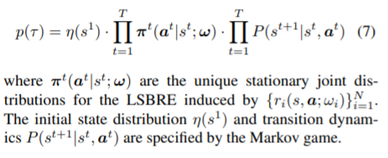

From LSBRE to MA-AIRL
We assume that the expert policies form a unique LSBRE under some unknown reward functions
Rationalize the demonstrations by maximizing the likelihood w.r.t. LSBRE stationary distribution
Our goal is
Notes:
也就是说，LSBRE和MA-AIRL的关系是假设expert的policy都满足在某个reward function下唯一的LSBRE（对比单个agent IRL的情况下是假设一个agent 的policy满足在某个reward function下动作概率和exp^reward成正比，这里变成了“如果每个人都动作概率满足和exp^reward成正比，并且达到平衡”，可以说是一个自然的延拓）
我们的想法是最大化专家在我们的reward函数下trajectory对数似然（前提是假定专家针对某个function满足LSBRE），这个没有问题。这里去掉了一些诸如起始位置概率和转移概率这种和参数无关的概率。

Slide 21

From LSBRE to MA-AIRL
Our goal is (8)
yet it is hard to optimize since we have no closed form of stationary joint policy satisfying LSBRE
Therefore we approximate the joint likelihood with a product of the conditionals
This is called pseudolikelihood, and is used with theorem 2
Notes:
所谓“伪最大似然”是一种条件概率的似然，它在Markov/Bayes情况下往往比真正的最大似然更好计算。
伪最大似然是指，对于一个随机向量，它产生的概率等于它的每一维在其他所有相关的维固定情况下的条件概率，相当于加了一堆条件概率定下来每个值用来消除相关性。

Slide 22
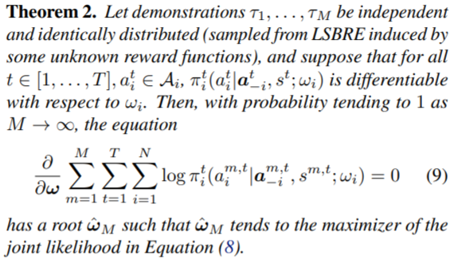
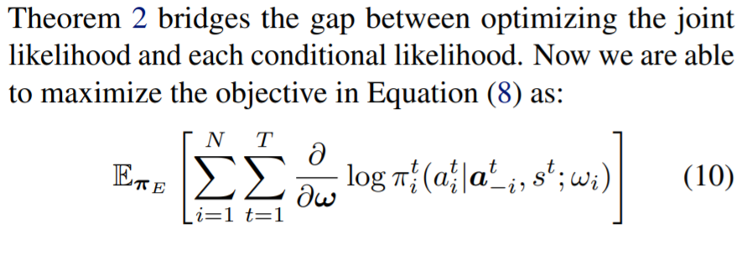
From LSBRE to MA-AIRL
（8）
Notes:
假定示范和示范之间是iid的，而且它们都是从一个未知函数所构造的LSBRE中取出的，而且还假设带omega参数的pi_i都对omega_i可微，那么有1的概率，当专家样本足够多时，上面这个方程有一个解，这个解趋近于最大化我们(8)里面的要求的式子。
注意到在(8)这个式子里面各个动作应该是不独立的，到(9)和(10)里面就变成可以在给定其他动作值的条件下把概率互相乘起来了。这里实际上应用了 Maximum Pseudolikelihood Estimation（伪最大似然估计）。
他这里写的有点歧义，结合单体AIRL论文分析的话，10这个式子应该是指最大化过程中的梯度而不是指要最大化的函数。这个定理直观理解的话，就是相当于给出了最优解的一个既不充分也不必要条件：定理2证明的是，(9)这个方程一定有一个根可以最大化(8)这个目标。而按照(10)这么优化，等我们优化到最大值或者鞍点的时候，都可以找到(9)这个方程的一个根。然后祈祷我们找到的这个最大值或者鞍点就是那个能最大化(8)的根。不过从直观感受上说，这样最大化出来的结果应该就是答案。

Slide 23
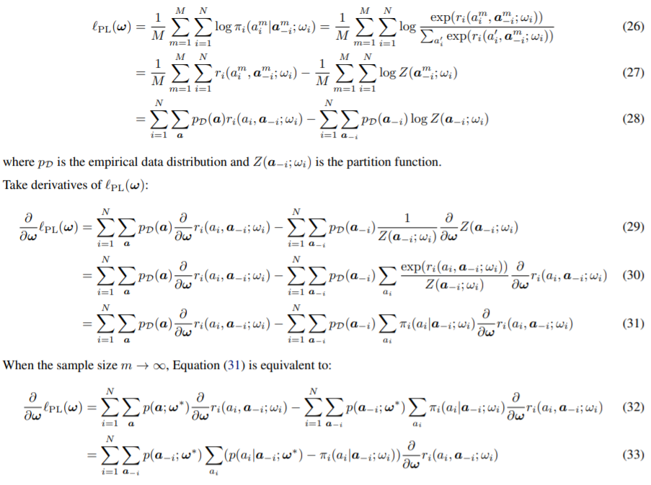
Proof
Notes:
文章只证明了如果Markov Game只有一步、一个状态的情况，多步的情况可以用归纳法证明。
大概的想法应该是把我们要求的函数按LSBRE的定义写开（m是专家trajectory的数量，n是人数，这些东西之间肯定是乘起来的。注意到这里只有一个状态所以通篇没有state出现），把policy展开，然后提出分母，上面变成reward。再把trajectory取平均这个求和写到里面，就得到28式。
然后对28式求导，在30式那里把Z写成诸exp^reward之和，提出来之后得到pi。对31式的m取极限，然后令omega=omega星，发现33式中间那一坨p-pi_i刚好是0，于是发现真实的参数确实就是题目中方程的一个根。所以最大化题目中那个方程的左边，在m足够大的情况下，有1的概率的确就能接近我们要找的真实expert的reward（他就是那个让(8)式取最大似然的解）。

Slide 24

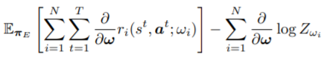
Transforming Goals
Our original goal is
After theorem 2, the gradient of our alternative goal is
Actually, we can instead optimize the following surrogate loss:
Notes:
第一个式子是原始目标。我们希望通过最大化第二个式子，找到一个能最大化第一个式子的解。而第二个式子也不好算，所以还要把分母再提出去。
第三个式子这里可以理解为，既然我们知道pi_i^t，也就是第i个人在第t时间的做a_i^t这个动作的概率是和exp^reward成正比的，那我们把就把概率里面的归一项拿掉，从log里面拆开。Z可以看做一个人的partition function对所有路径的积分。类似我们一开始看到的maxent IRL里面的那个Z分母。Z原则上是不能直接计算的，所以我们拿generator来做importance sampling（generator的reward和真实的reward不一定完全一样，这导致他们轨迹的概率分布也不一样，所以需要importance sampling做修正。）

Slide 25
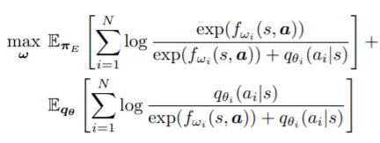
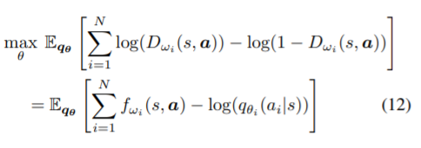
Practical MA-AIRL Framework
In MA-AIRL framework, we train the ω-parameterized discriminators as
And θ-parameterized generators as
Intuitively, q_θ is trained to minimize the KL divergence between its trajectory distribution
Notes:
F是由discriminator产生的，对应一个满足我们刚才我们所说的LSBRE的reward函数。在理想情况下，q会变成expert的policy而f会变成advantage。
既然我们已经证明，当所有人都达到LSBRE平衡时，IRL的结果具有良好的性质，那么我们就可以直接简单地将一维AIRL的情况扩展到多维去找这个LSBRE。
从刚才的最后一个式子到practical，实际上就是推导了generator的reward。刚才讲LSBRE绕了这么大一个圈子，其实就是告诉你，AIRL从理论上可以有保证地简单推广到多维的情况，而且在这种情况下找到的是一个叫LSBRE的平衡。

Slide 26
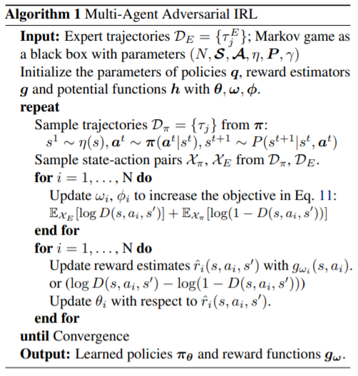

Algorithm
Notes:
MA-AIRL它希望最后q_theta可以产生expert policy，而f_omega = g + potential function可以表示expert的advantage函数。
MA-AIRL它的步骤是：
每次用generator基于MDP环境产生一些trajectory，然后从专家的trajectory集合和自己现有的trajectory集合中分别抽出一些，用它们作为训练数据优化discriminator。注意discriminator是有特殊结构的，也就是右边那个式子。
然后用discriminator的结果优化。把discriminator优化后的那个认为的reward函数拿出来，然后在这个估出来的reward函数的基础上优化policy。
从算法形式上，MA-AIRL就是AIRL的简单延拓。
其实这个东西和普通的GAIL有点点像，但是区别在于普通的GAIL是直接把“discriminator学得像不像”作为某种reward，而这里认为reward是一个特殊的函数。因此，可以说虽然前面分析了一大堆，但是实际上和GAIL的区别也不过就是把每个step拆开考虑，然后generator的reward函数和GAIL不一样（当然像上面写的一样，也可以直接用log D - log(1-D)做reward，这个就是直接扩展单agent的AIRL了。AIRL也是有单agent版本的。AIRL和GAIL从算法层面上，基本上区别也就是用log D还是用log D – log(1-D)了。）

Slide 27
Reward Shaping for Solving Ambiguity in MAIRL
It is proved that in multi-agent systems, using the same reward shaping for one or more agents will not alter the set of Nash equilibria.
Notes:
到现在为止还剩下一个问题：我们并没有假定f的形式。但是有很多f都满足给出的采样中让专家轨迹满足我们题目假设的情况，那么如何确定唯一的函数呢？这就需要合适的reward shaping来帮助。这个实际上在AIRL中出现了的。

Slide 28
Reward Shaping for Solving Ambiguity in MAIRL
We assume that the function in the discriminator which is trained to estimate the recovered reward function has a specific structure:
Where is a potential function.
It has been shown that under suitable assumptions, the function will recover the true reward and value function up to a constant.
In single agent AIRL, if MDP is deterministic and reward is only related with states, then will be value function and will be advantage.
Notes:
势函数是只和state有关的函数。
据single-agent的AIRL论文说，这样设计reward有一个好处，就是把h这个只和状态有关的项抽出来，可以让它对dynamic变化情况下reward函数不变这种情况，reward的恢复更鲁棒。在满足一定条件的情况下（真正的reward只和状态有关，并且MDP是deterministic的），可以证明，单智能体的AIRL在相差常数意义下，g最后收敛到reward而h最后收敛到state的value。整个f就是一个advantage。至于为什么这里就略去不证了，前面已经放了很多公式了。

Slide 29
Experiments
Two tasks for MAIRL:
Can it recover an expert policy?
Can it recover underlying reward function?
The author uses MA-GAIL as baseline
MA-GAIL = MaxEnt RL + Nash Equilibrium
MA-AIRL = MaxEnt RL + LSBRE(logistic stochastic best response equilibrium)
Three scenarios: cooperative navigation, cooperative communication and competitive keep-away in MADDPG

Slide 30
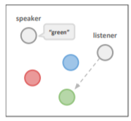
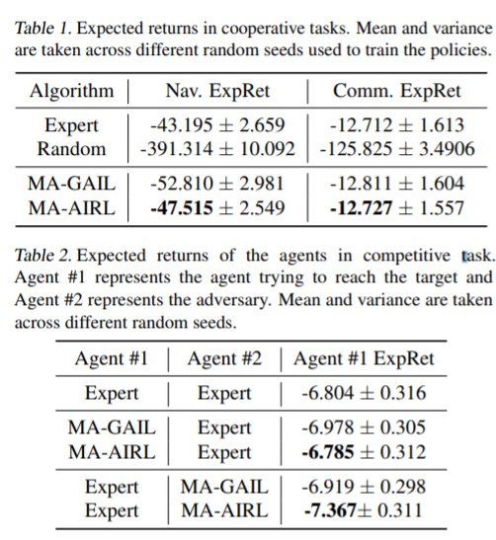
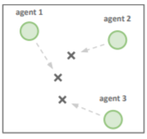
Experiments
Notes:
上面那张图是Cooperative Communication，一个agent对另一个agent说你要到哪个landmark去
下面那张图是Cooperative Navigation，几个agent要达成谁占领哪个的默契，同时避免和其他agent相撞。
上面的表是两个合作项目，下面是竞争keep away（有几个landmark，有一方知道正确的目标要去占领那个目标，另一方要推断出意图去阻止它）。注意到最下面Expert reward 低说明AIRL的阻挡更成功。
Experts 是ACKTR训练出来的。

Slide 31

Experiments
For reward recovery, the author evaluate the statistical correlations between the ground truth rewards
Two metrics are used:
Pearson’s correlation coefficient(PCC): the linear correlation between two random variables
Spearman’s rank correlation coefficient(SCC): dependence of the rankings of two random variables
SCC gives each variable a discrete “level” and uses their PCC as output
Therefore, more monotonic data has higher SCC
Notes:
它认为对于合作的agent来说，如果给二者分别恢复的reward之间越相关，说明IRL算法性能越好（假定真实的global reward存在）

Slide 32
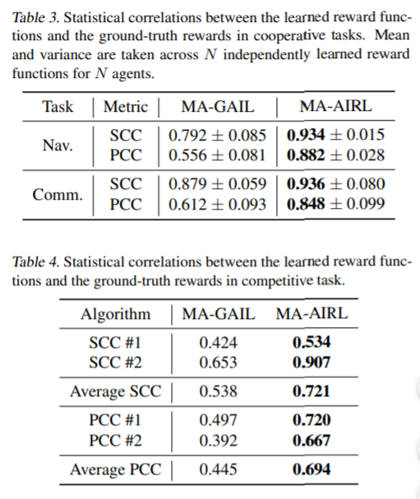
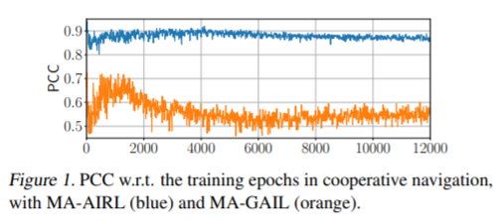
Experiments

Slide 33
Reference
MaxEnt IRL
MaxEnt Deep IRL
Guided Cost Learning
GAIL
A Connection Between Generative Adversarial Networks, Inverse Reinforcement Learning, and Energy-Based Models
AIRL
MA-GAIL
MA-AIRL
MADDPG
Notes:
完结撒花。说实话一开始读这篇文章的时候我非常惊叹于这个有机地把Maxent IRL的假设和有限理性的假设结合起来的想法，但是总觉得到后来就是从一个优美的起点出发一路续命推导最后给出一个若即若离的理论保证……

